Slide 1
ОТЧЁТ
о деятельности депутата
Череповецкой городской Думы
Ершовой Евгении Сергеевны
по итогам 2021 года

Slide 2
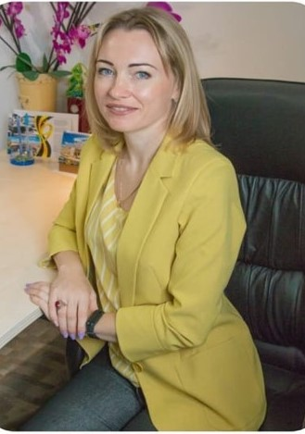
Правотворческая деятельность
Депутат Череповецкой городской Думы
по избирательному округу № 1
с сентября 2019 года
Входит в состав комиссий Череповецкой городской Думы:
- постоянная комиссия Череповецкой городской Думы по социальной политике;
- постоянная комиссия Череповецкой городской Думы по развитию города и муниципальной собственности

Slide 3
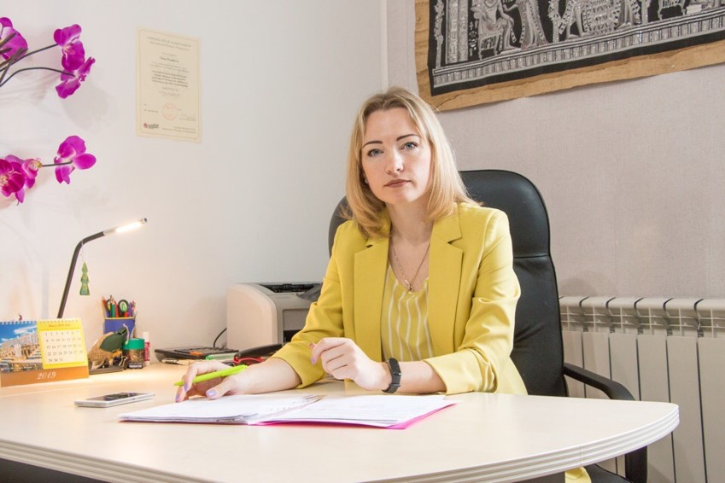
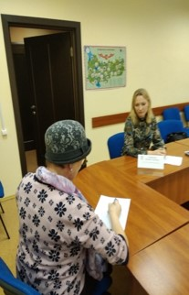
Работа с обращениями граждан
Прием граждан в общественной приемной партии «Единая Россия»:
-по вопросам программы «КГС»
-ЖКХ
-размещение магазинов в жилых домах
-жалобы на работу УК
-проблемы д/с № 33
-проблемы школы № 43
4

Slide 4
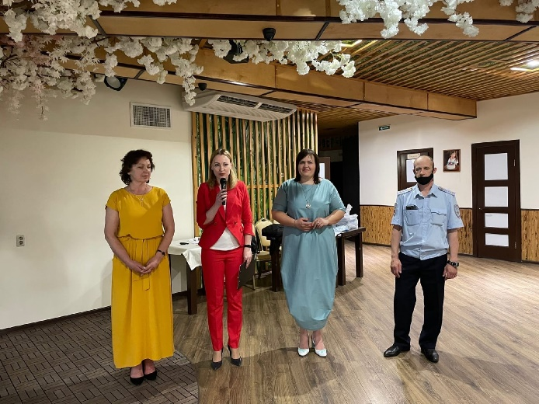
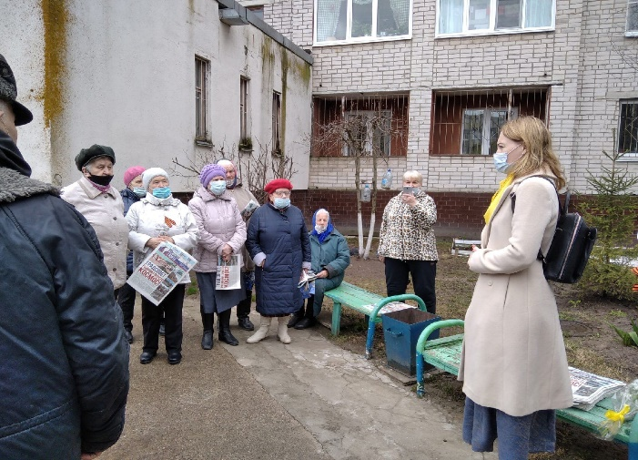
Работа в округе
-Участие во встрече инициативной группы по утверждению новых границ ТОС
-Проведение голосования по размещению ФОКОТ
-Участие во встречах с жителями по сбору предложений для обсуждения на градсовете под руководством главы региона О.А.Кувшинникова
-Встреча с жителями Дома ветеранов на Городецкой,14
-Участие в празднике, посвященному Дню защиты детей
-Участие в организации раздельного сбора мусора
-Информирование жителей о голосовании по созданию нового ТОС
-Проведение встреч с жителями по сбору подписей за делегатов ТОС
-Участие в отчетной конференции по депутатской деятельности
-Участие в учредительной конференции ТОС
-Участие во встречах с жителями по строительству сквера на ул.Городецкой
11

Slide 5
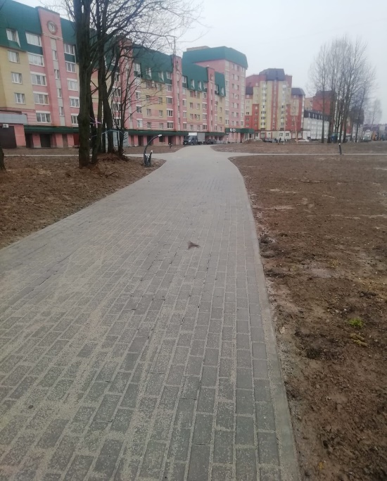
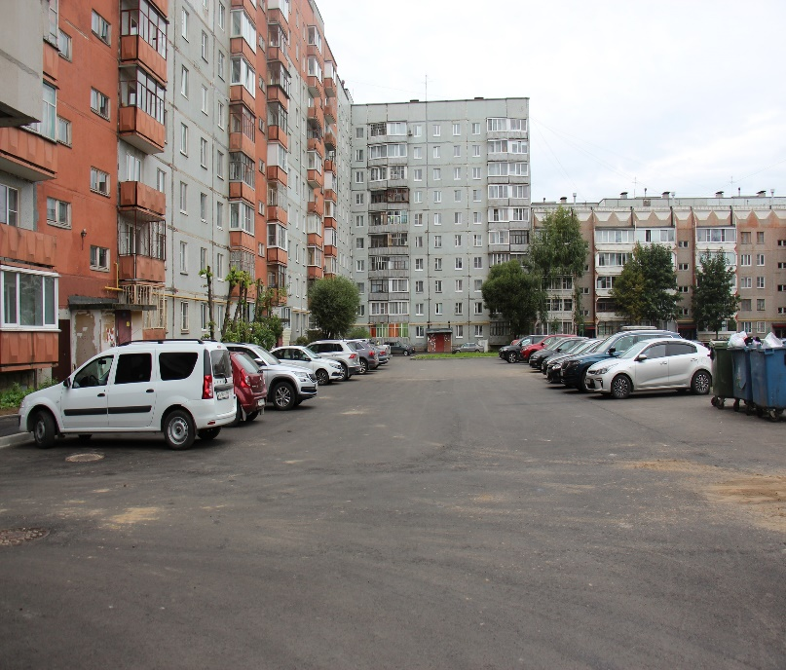
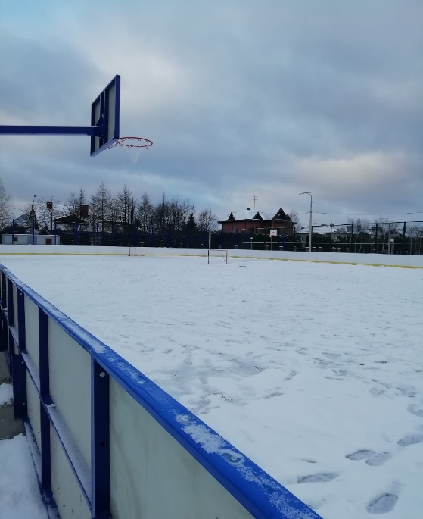
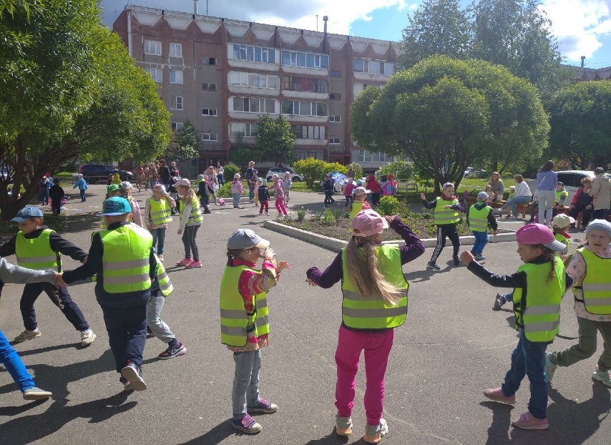
Работа в округе
11

Slide 6
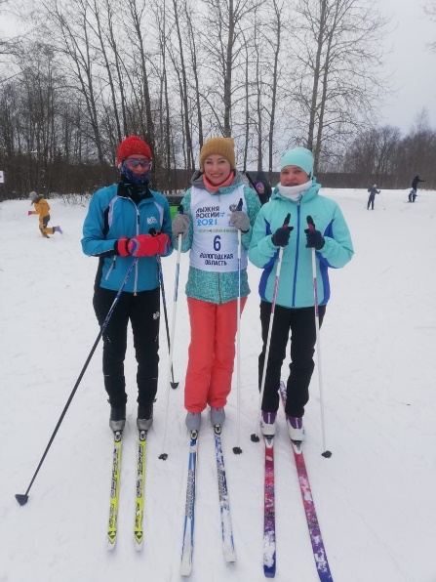
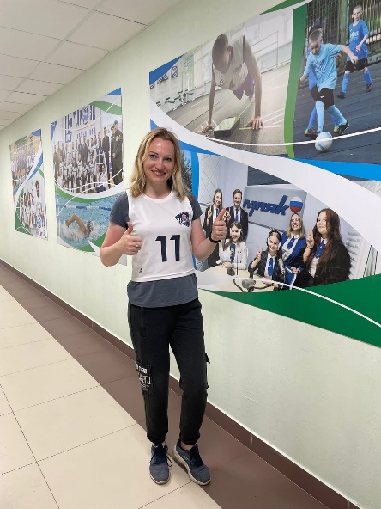
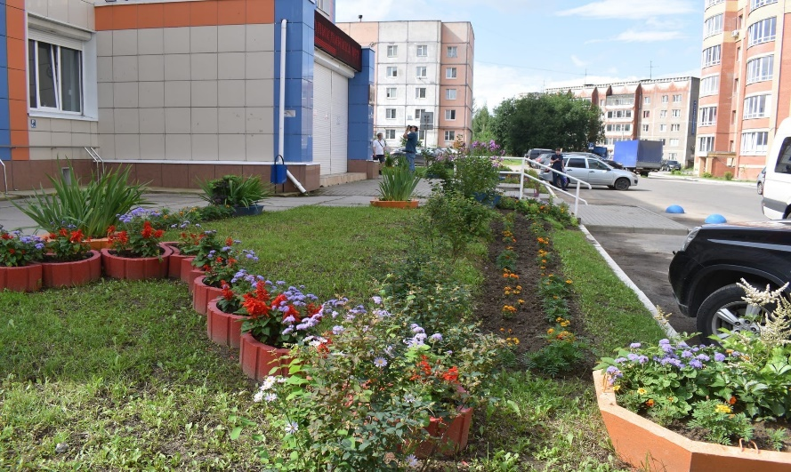
Участие в городских и общественных мероприятиях
-Участие в соревнованиях «Лыжня России»
-Участие в проекте «Шаг к здоровью»
-Участие во встрече с жителями домов, участников КГС
-Участие во встречах с жителями- участниками конкурса «Цветущий город»
-Участие в конкурсе «Цветущий город»
-Участие в сдаче норм ГТО
-Участие в приемке дворов по программе КГС
14

Slide 7
Общественно-политическая деятельность
-Участие в совещании по вопросам реорганизации территорий ТОС ЗШК
-Участие в мероприятии, посвященному подведению итогов партийных проектов Череповецкого местного отделения партии «Единая Россия»
-Участие в заседаниях городской Думы
14

Slide 8
Освещение деятельности депутата в средствах
массовой информации и в социальных сетях
Социальные сети: https://vk.com/e.smirnova1979
Помощники: Спиридонова Елена Васильевна,
Зорина Юлия Валерьевна
Наименование мероприятия | Количество просмотров
Сквер по ул. Городецкой | 4,4К
Гритинская горка, ул. Любецкая | 4К
ФОКОТ на ул.МонтКлер | 4,3К
Тропа здоровья (парковка) | 229
Освещение МБОУ «СОШ № 14», МБОУ «СОШ № 43» | 122
Территория между школой 43 и детским садом 9, д/с (Светлые улицы Вологодчины) | 362
Ремонт тротуара ул. Сазонова (от ул. Городецкой до СОШ № 43+ вдоль сквера в сторону МонтКлер) | 460
Ремонт тротуара между территорией СОШ № 43 и детским садом № 9 | 481
ул. Любецкая, 37 остановочный павильон | 274
КГС: ул. Любецкая, д. 37, ул. Любецкая, д. 37/29, ул. Любецкая, д. 41, ул. Любецкая, д. 43 | 87
Ремонт МАДОУ «Детский сад № 9» | 604
Ремонт МАОУ «Средняя общеобразовательная школа № 14» | 253
Интеллектуальные пешеходные переходы- светофоры ул. Городецкая, 10; ул. Городецкая, 20 | 252
22

